Slide 1
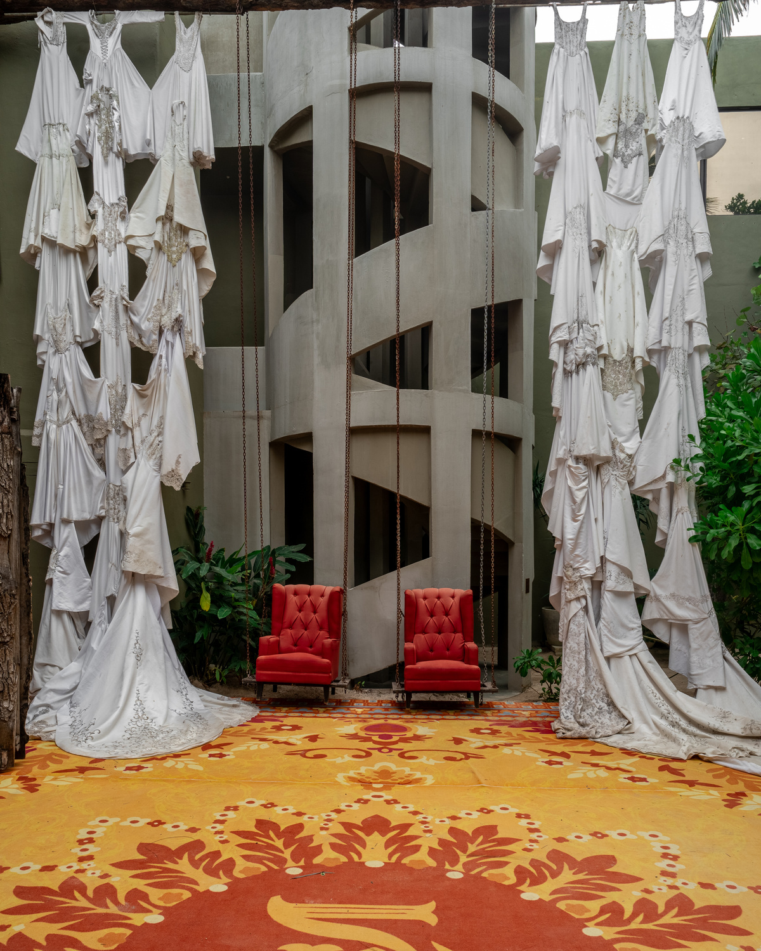

 | 19 MARZO 2024 30 MARZO 2024 | 31 MARZO 2024 27 ABRIL 2024 | 28 ABRIL 2024 29 JUNIO 2024 | 30 JUNIO 2024 24 AGOSTO 2024 | 25 AGOSTO 2024 31 OCTUBRE 2024 | 1 NOVIEMBRE 2024 26 DICIEMBRE 2024
JSGV | $23,794.20 | $22,269.60 | $15,300.00 | $15,735.60 | $13,884.30 | $18,567.00
FVS | $30,981.60 | $29,457.00 | $22,705.20 | $22,923.00 | $21,180.60 | $25,972.20
TLS | $32,724.00 | $31,417.20 | $24,447.60 | $24,883.20 | $22,923.00 | $27,714.60
JSBF | $36,426.60 | $34,902.00 | $28,150.20 | $28,368.00 | $26,625.60 | $31,417.20
MSBF | $45,356.40 | $44,049.60 | $37,080.00 | $37,515.60 | $35,773.20 | $40,564.80
  Tarifas incluyen impuestos (16% de IVA y 5% de ISH) y cuota ambiental estatal de $54.00 pesos por habitación por noche.
  Precios en moneda nacional.
TIPOS DE CAMBIOS
COBROS
Dolar USD centros de consumo
18.00
Dolar USD estacionamiento
18.00
Pagos en recepción
18.00
Euro
21.00
Dolar canadiense
13.50
Libra esterlina
25.00
Renta habitación (opera)
20.00
Solo aplica para carga de rentas y cotizaciones A&B, SPA)
  Medios de pago aceptados: Efectivo, Visa, Master Card y American Express.

